Slide 1
Projekt systemu wspomagającego zarządzanie drukarnią 3D
Grupa WMT19AK1S4
Kierownik projektu:
inż. Dawid Kryń

Slide 2
Cel projektu
Nabycie umiejętności z zakresu projektowania aplikacji wspomagającej zarządzanie produkcją przy pomocy poznanych programów komputerowych
Cele pośrednie:
Nabycie umiejętności pracy w zespole projektowym oraz gospodarowania czasem i zasobami ludzkimi

Slide 3
Etapy pracy w projekcie
Wybór firmy,
Podział na działy oraz określenie głównych wymagań,
Przydzielenie osób do działów,
Zaprojektowanie tabel i modelu relacyjnego,
Utworzenie bazy danych w środowisku SQL Server 2019,
Napisanie aplikacji interfejsu użytkownika.

Slide 4

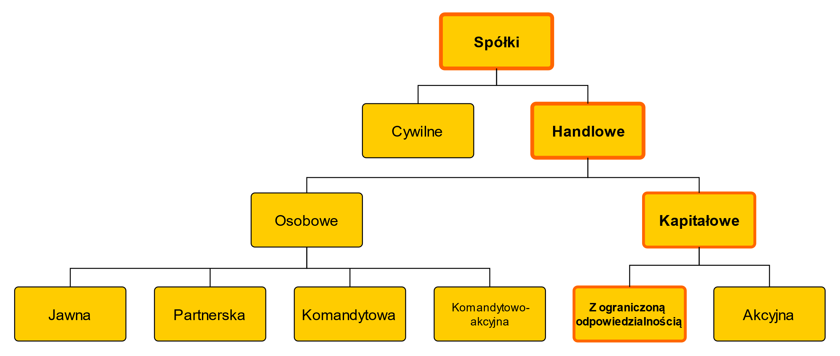
Forma prawna przedsiębiorstwa
4
Spółka z ograniczoną odpowiedzialnością (Sp. z o .o.)
Jest odpowiednią formą działalności np. dla wspólników
Posiada osobowość prawną.

Slide 5
Proces biznesowy
Zarządzanie zapasami części i materiałów
Przygotowanie dokumentacji technologicznej
Transport wewnętrzny
Przygotowanie dokumentacji konstrukcyjnej
Planowanie produkcji
Magazynowanie produktów
Obsługa posprzedażowa klientów
Działania marketingowe
Wdrożenie produkcyjne
Proces technologiczny
Budowa strategii firmy
Zarządzanie zamówieniami
Zarządzanie środkami trwałymi i nieruchomościami
Zarządzanie kontaktami z otoczeniem
Zarządzanie finansami
Zarzadzanie zasobami ludzkimi

Slide 6
Moduły
1. Moduł zarządzania:
Kierownik podgrupy: inż. Bartosz Gębicki
Skład podgrupy: inż. Julia Dobrowolska, inż. Konrad Grzyb
2. Moduł produkcji:
Kierownik podgrupy: inż. Magdalena Zieńczuk
Skład podgrupy: inż. Karol Brzeziński, inż. Anna Banaczek
3. Moduł magazynowy:
Kierownik podgrupy: inż. Jakub Wagner
Skład podgrupy: inż. Paweł Styczewski

Slide 7
Wymagania
Dział zarządzania | Dział produkcji | Dział magazynowy
Przygotowanie formularza zamówienia od klienta. | Opracowanie procesu technologicznego produktu. | Wydawanie produktów klientom.
Możliwość wystawienia faktury sprzedaży. | Przygotowanie kosztorysu ofertowego. | Nadzór nad stanem magazynowym.
Wypłacenie pensji pracownikom. | Przygotowanie kosztorysu powykonawczego. | Przyjmowanie dostaw.
Wygenerowanie raportu w postaci bilansu miesięcznego.

Slide 8

Zamówienia
W przedsiębiorstwie wykonywane są elementy druku 3D, zamówienia składane są przez klientów, następnie przeprowadzany jest proces produkcji.

Slide 9
Architektura bazy danych
W naszym przedsiębiorstwie wykorzystujemy architekturę dwuwarstwową klient-serwer.

Slide 10


Software bazy danych
Relational Database Management System, RDBMS (System zarządzania relacyjną bazą danych):
Microsoft SQL Server 2019 (projektowanie bazy danych za pomocą strukturalnego języka zapytań Structured Query Language, SQL)
Integrated Development Environment, IDE (zintegrowane środowisko programistyczne) :
- Visual Studio 2019 Community (programowanie aplikacji Windows Forms za pomocą języka programowania C#)

Slide 11
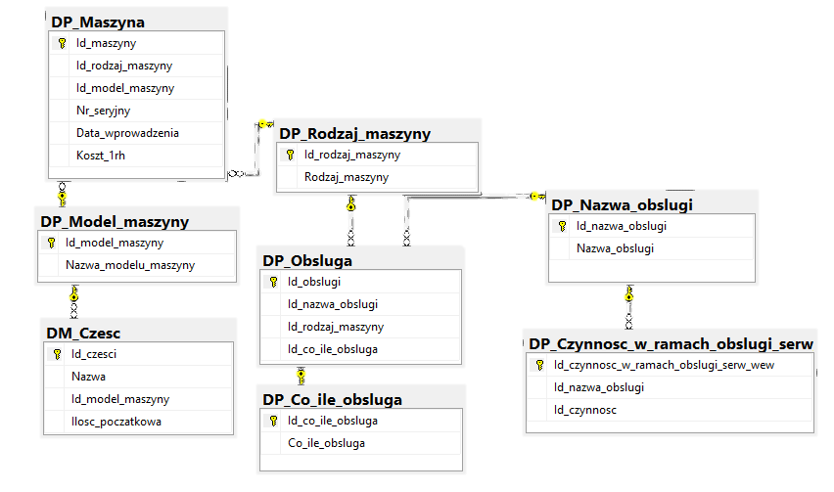
Serwisowanie
Eksploatacja prowadzona jest według planowanej profilaktyki.
Obsługa (przegląd) profilaktyczny maszyn wykonywany jest przez zewnętrzną firmę, okresowe i bieżące przeglądy wykonywane są w naszym przedsiębiorstwie.
Obsługa bieżąca – raz w tygodniu, okresowa – raz na trzy miesiące, przegląd profilaktyczny – raz na rok.

Slide 12
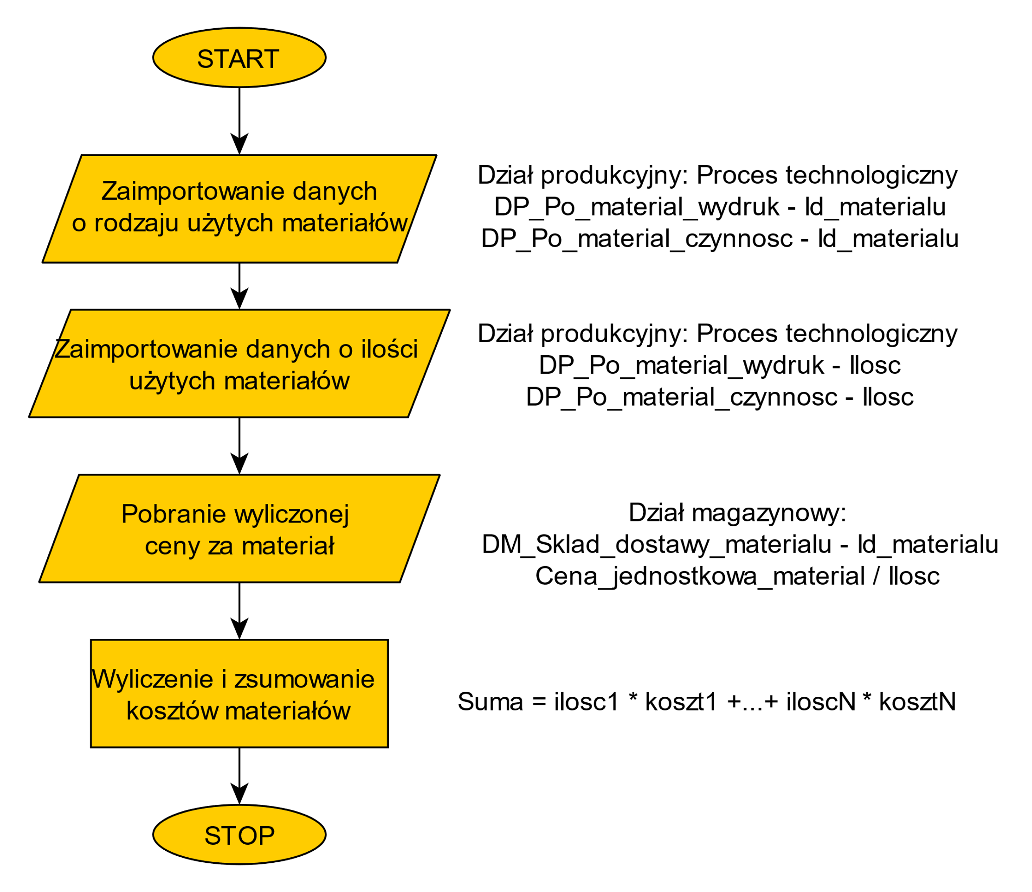
Koszt materiału - kosztorys ofertowy

Slide 13
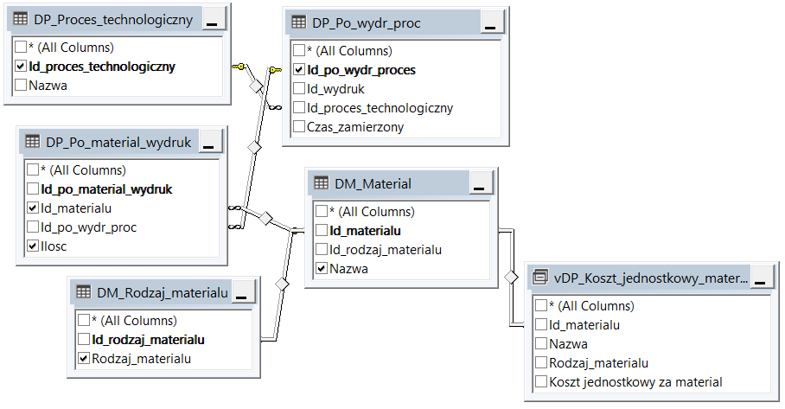
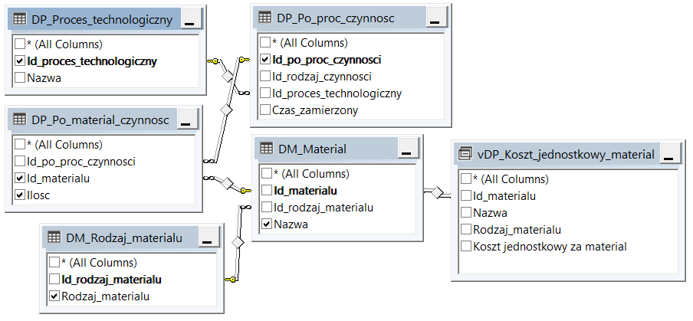
Koszt materiału - kosztorys ofertowy

Slide 14
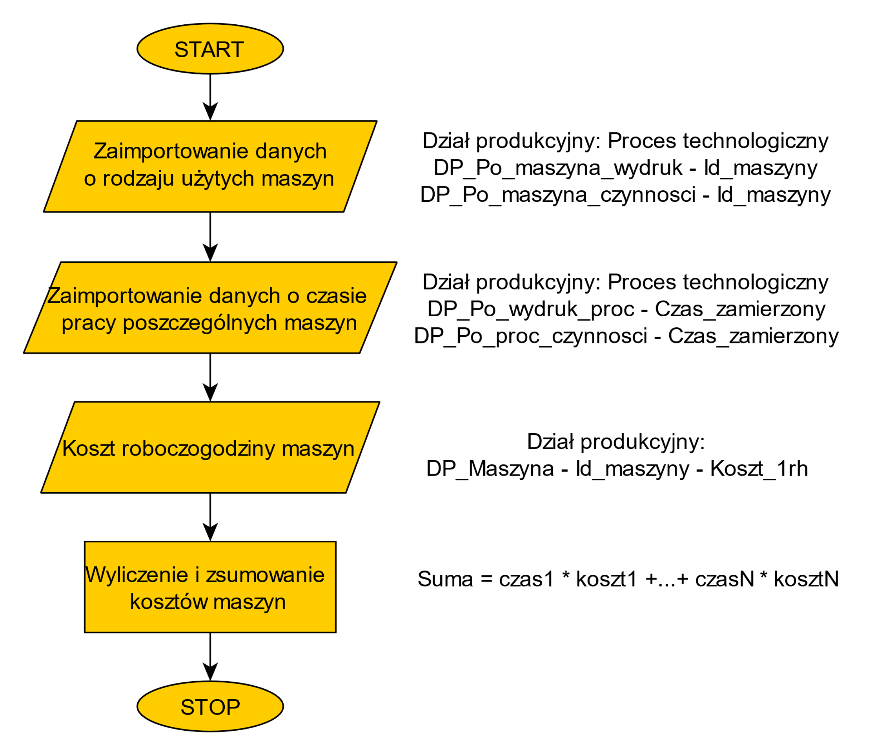
Koszt maszyn - kosztorys ofertowy

Slide 15
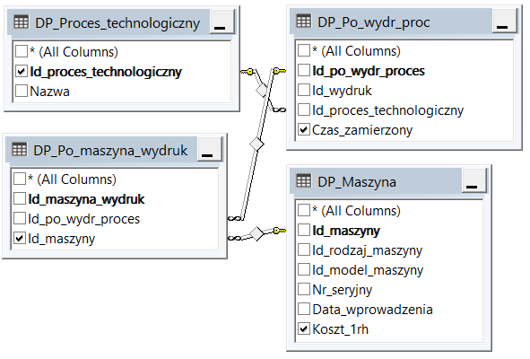
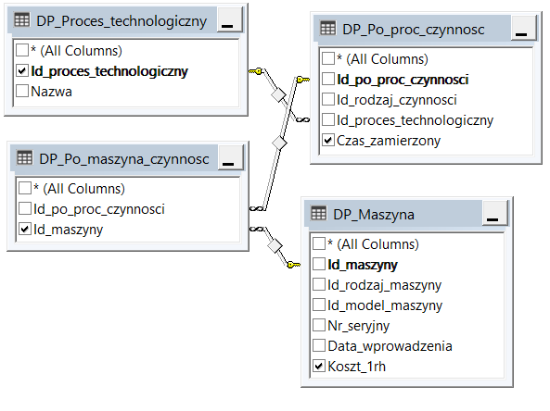
Koszt maszyn - kosztorys ofertowy

Slide 16
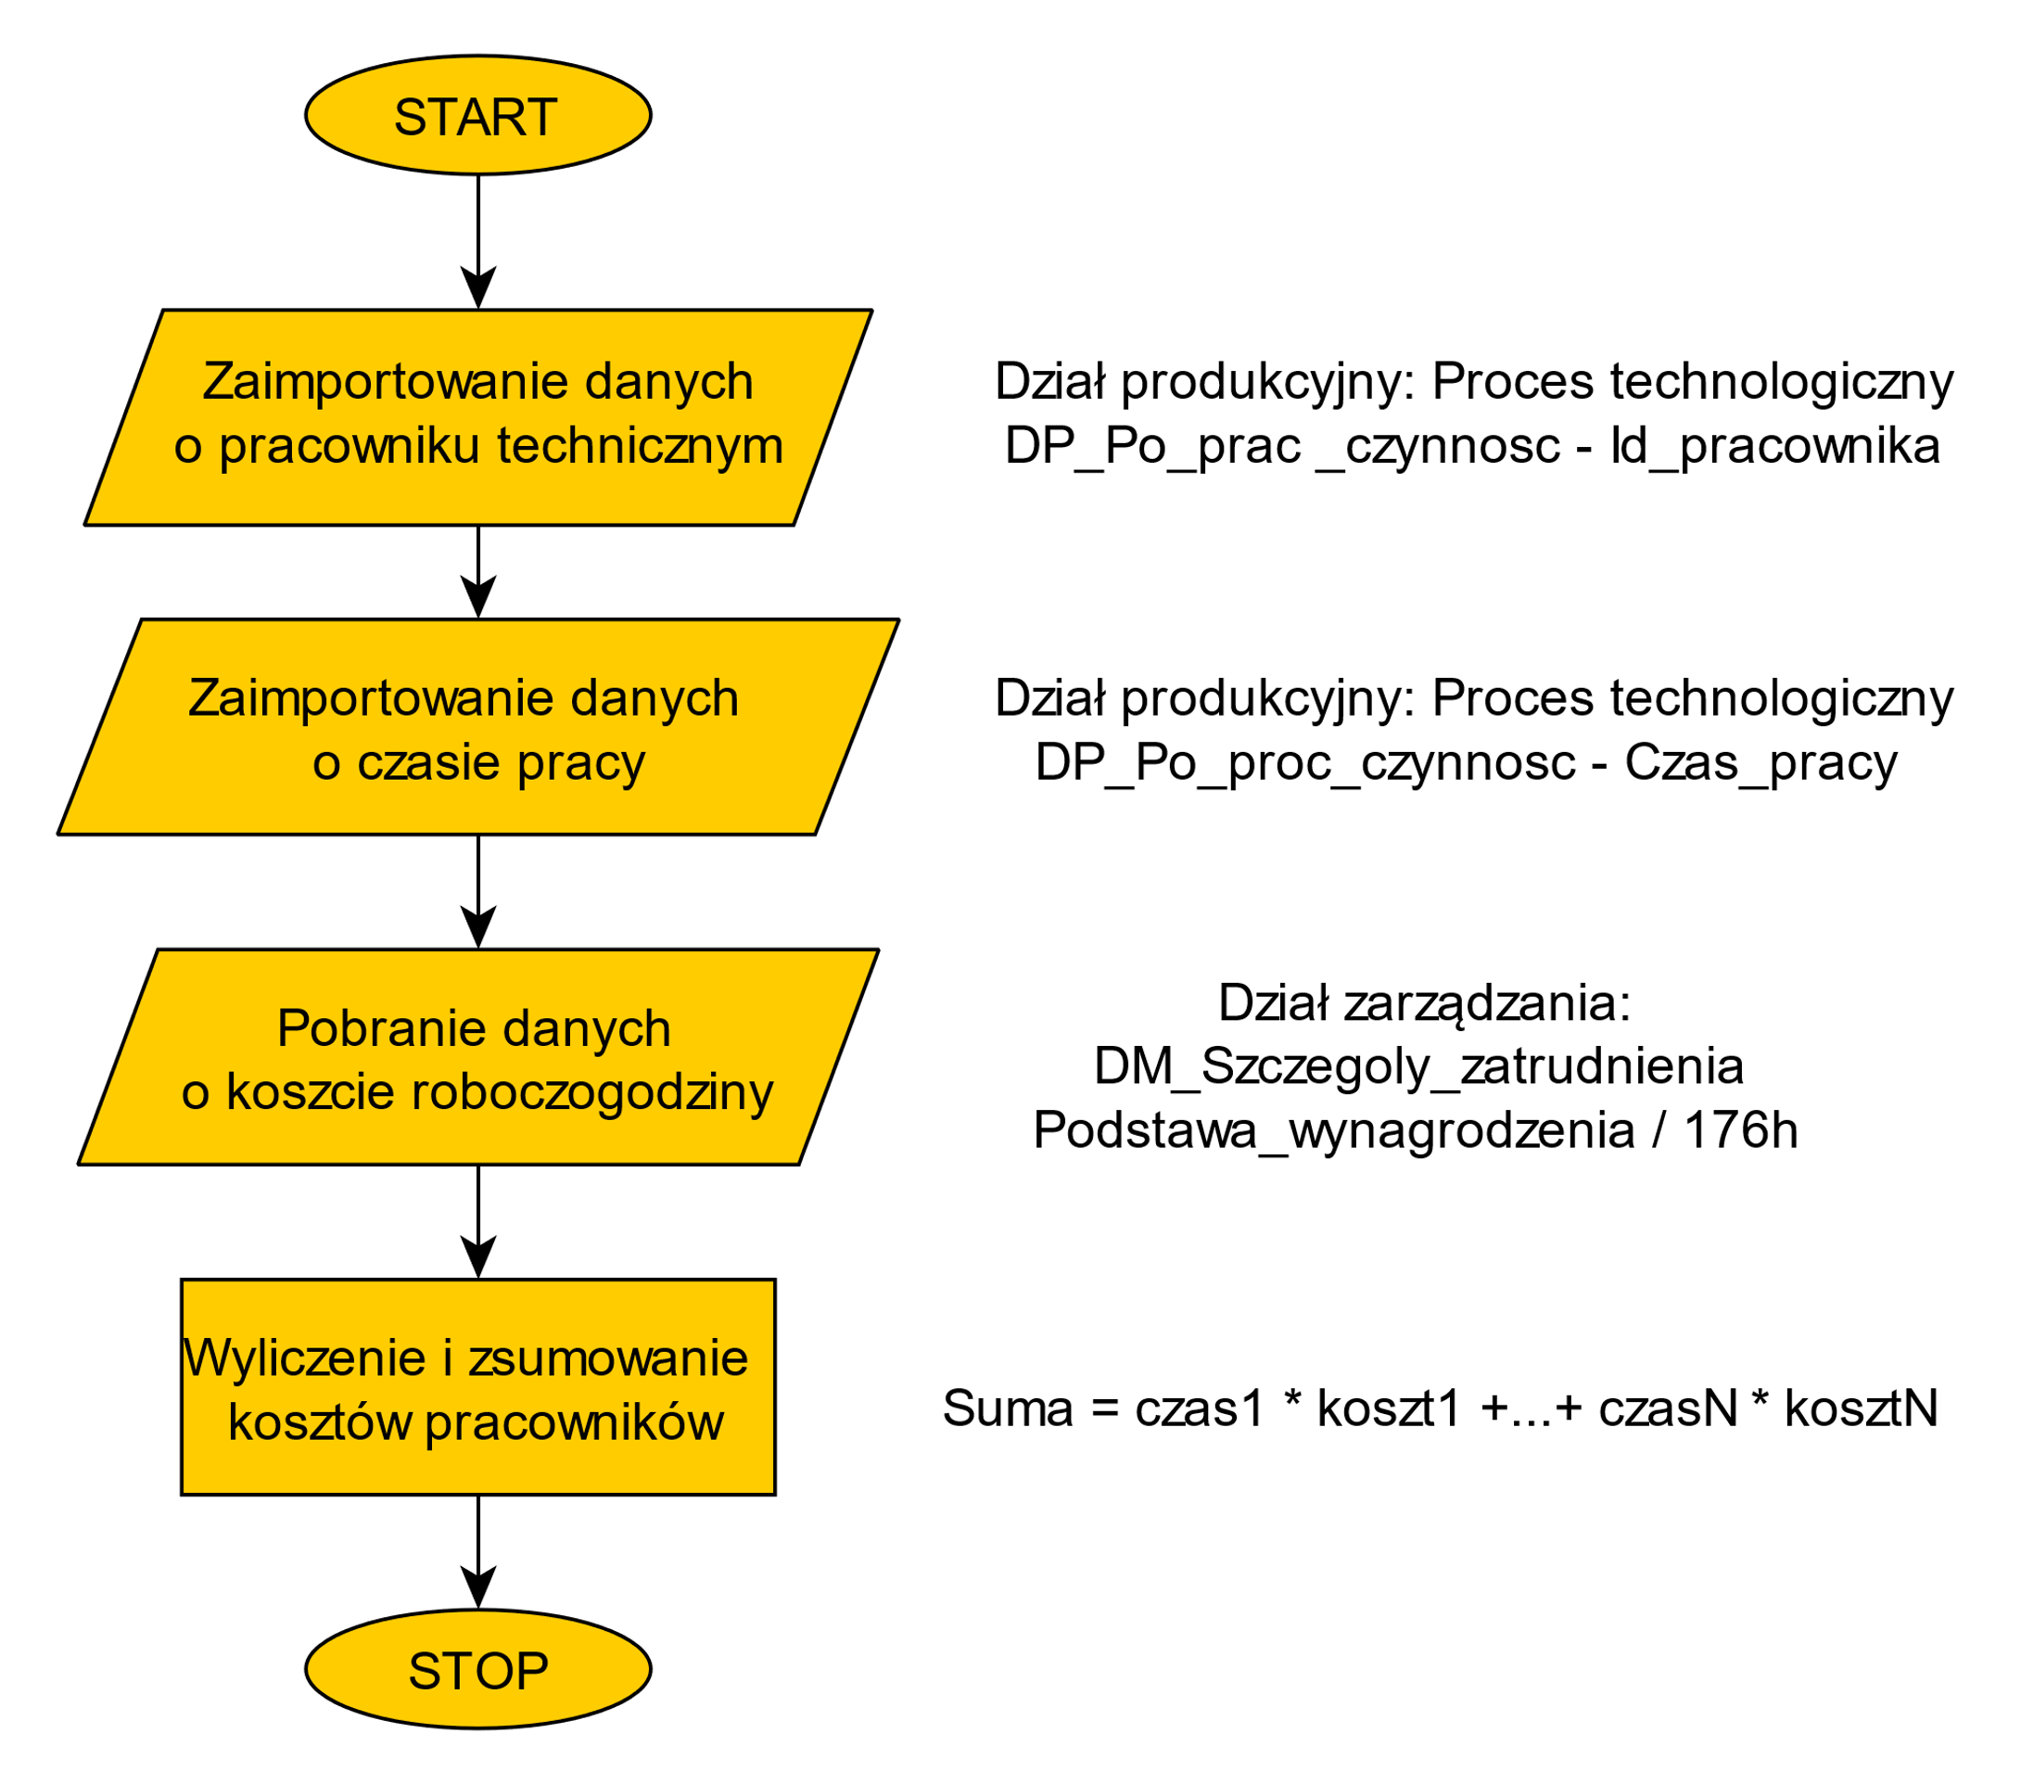
Koszt pracowników - kosztorys ofertowy

Slide 17
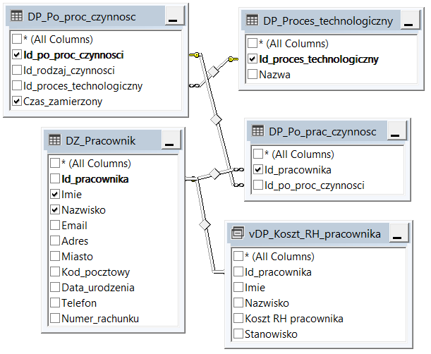
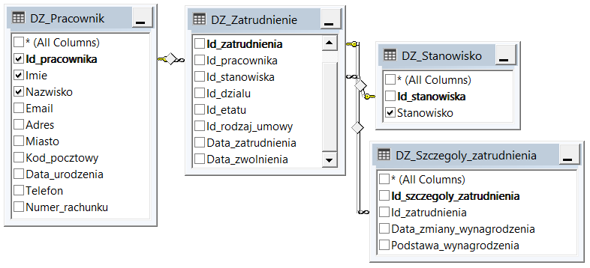
Koszt pracowników - kosztorys ofertowy

Slide 18
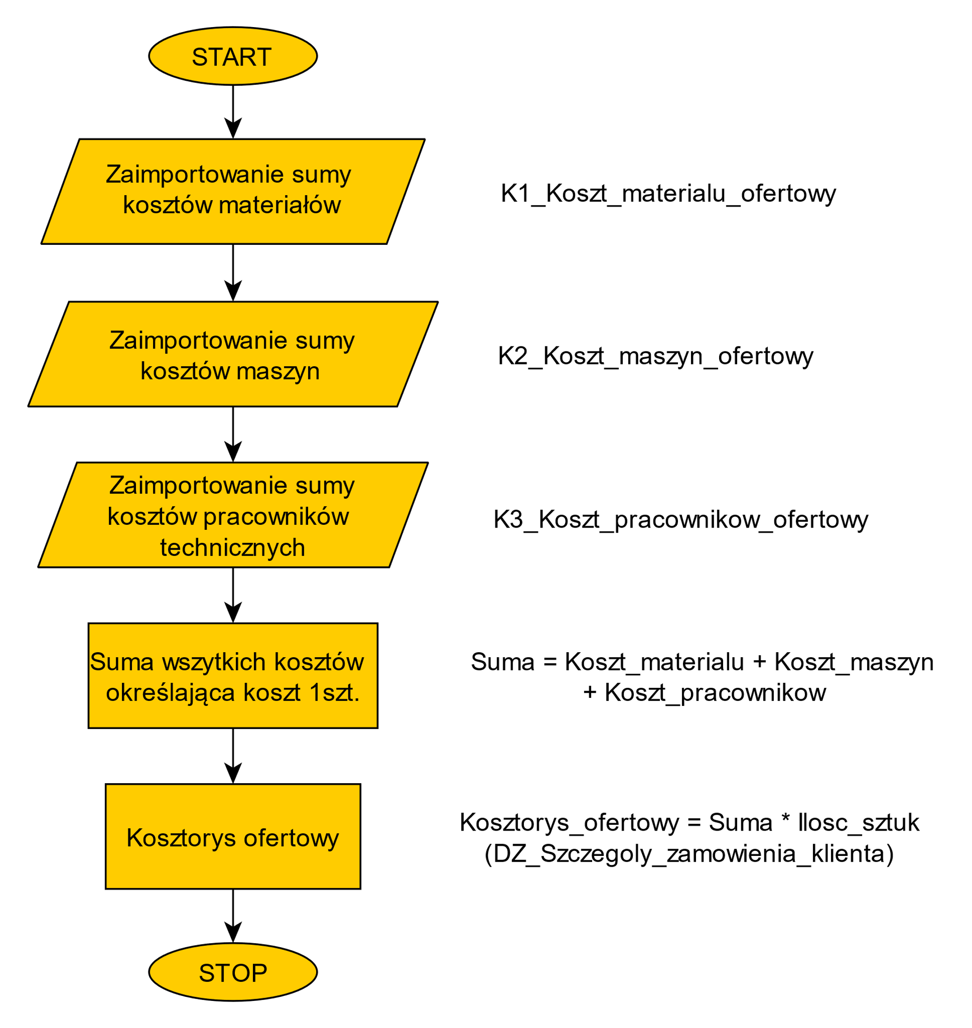
Kosztorys ofertowy

Slide 19
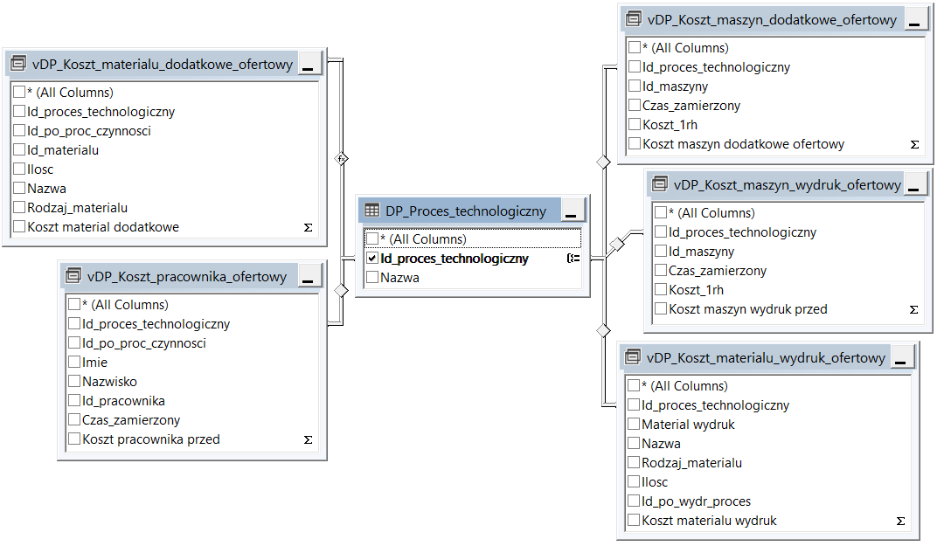
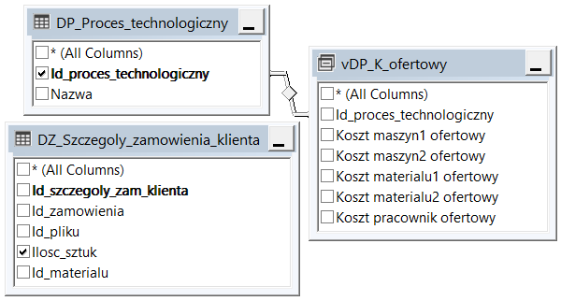
Kosztorys ofertowy

Slide 20
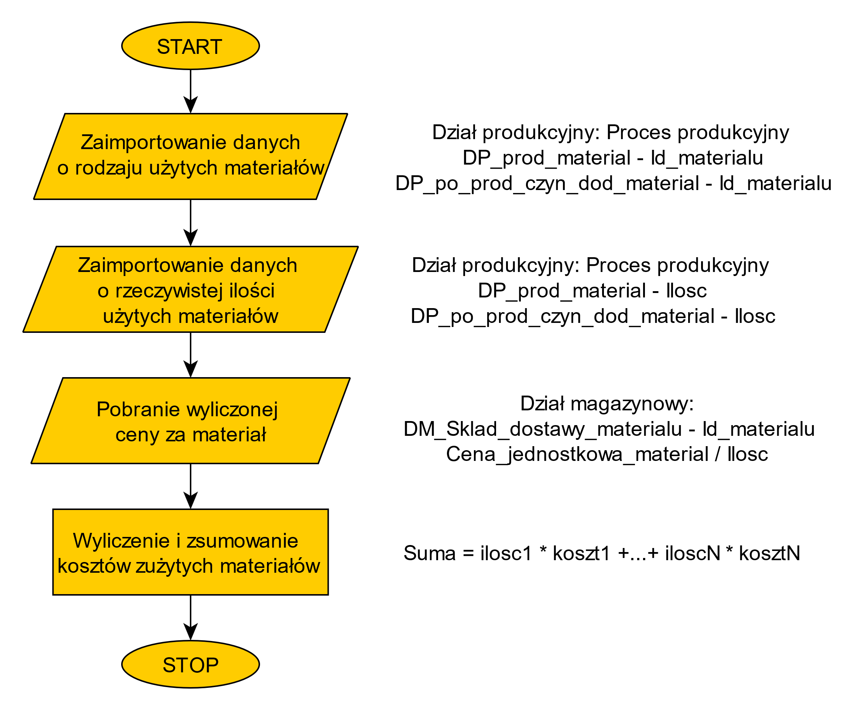
Koszt materiału - kosztorys powykonawczy

Slide 21
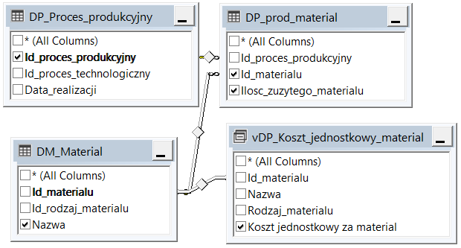
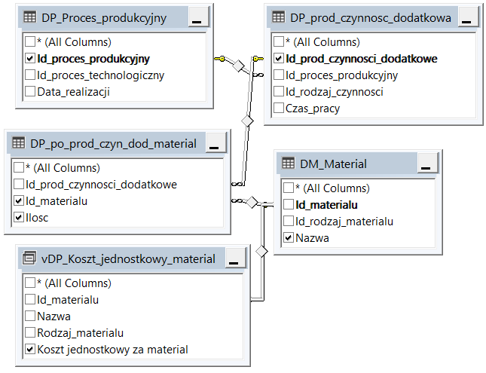
Koszt materiału - kosztorys powykonawczy

Slide 22
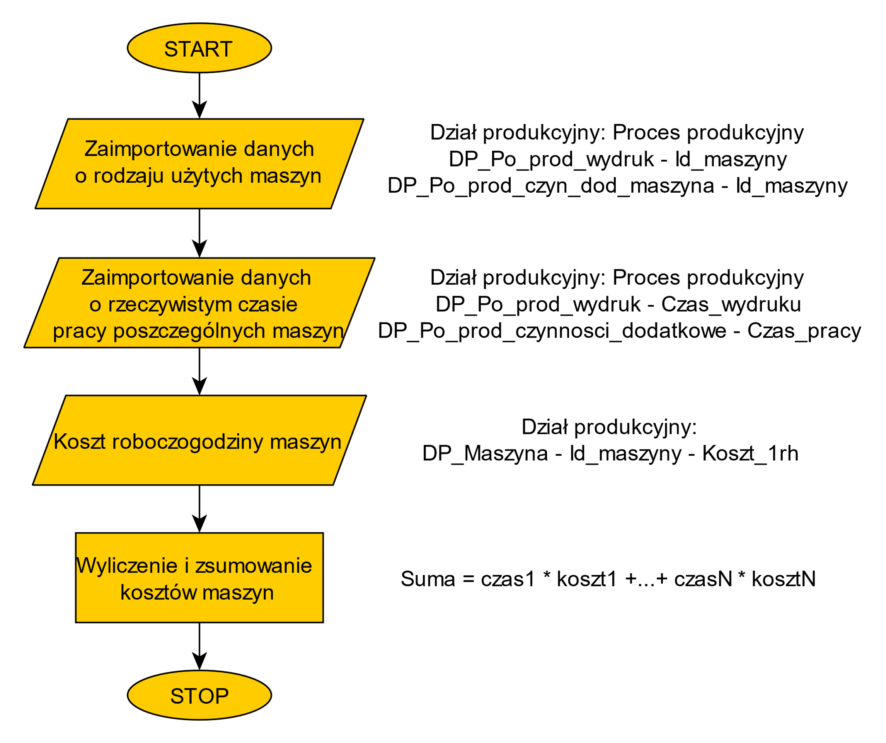
Koszt maszyn - kosztorys powykonawczy

Slide 23
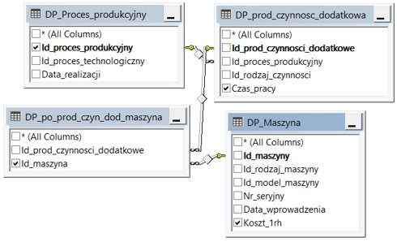
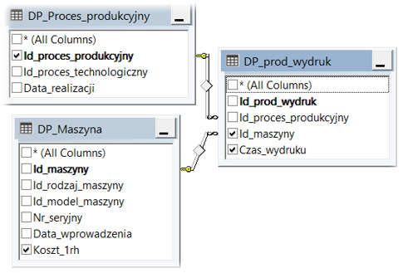
Koszt maszyn - kosztorys powykonawczy

Slide 24
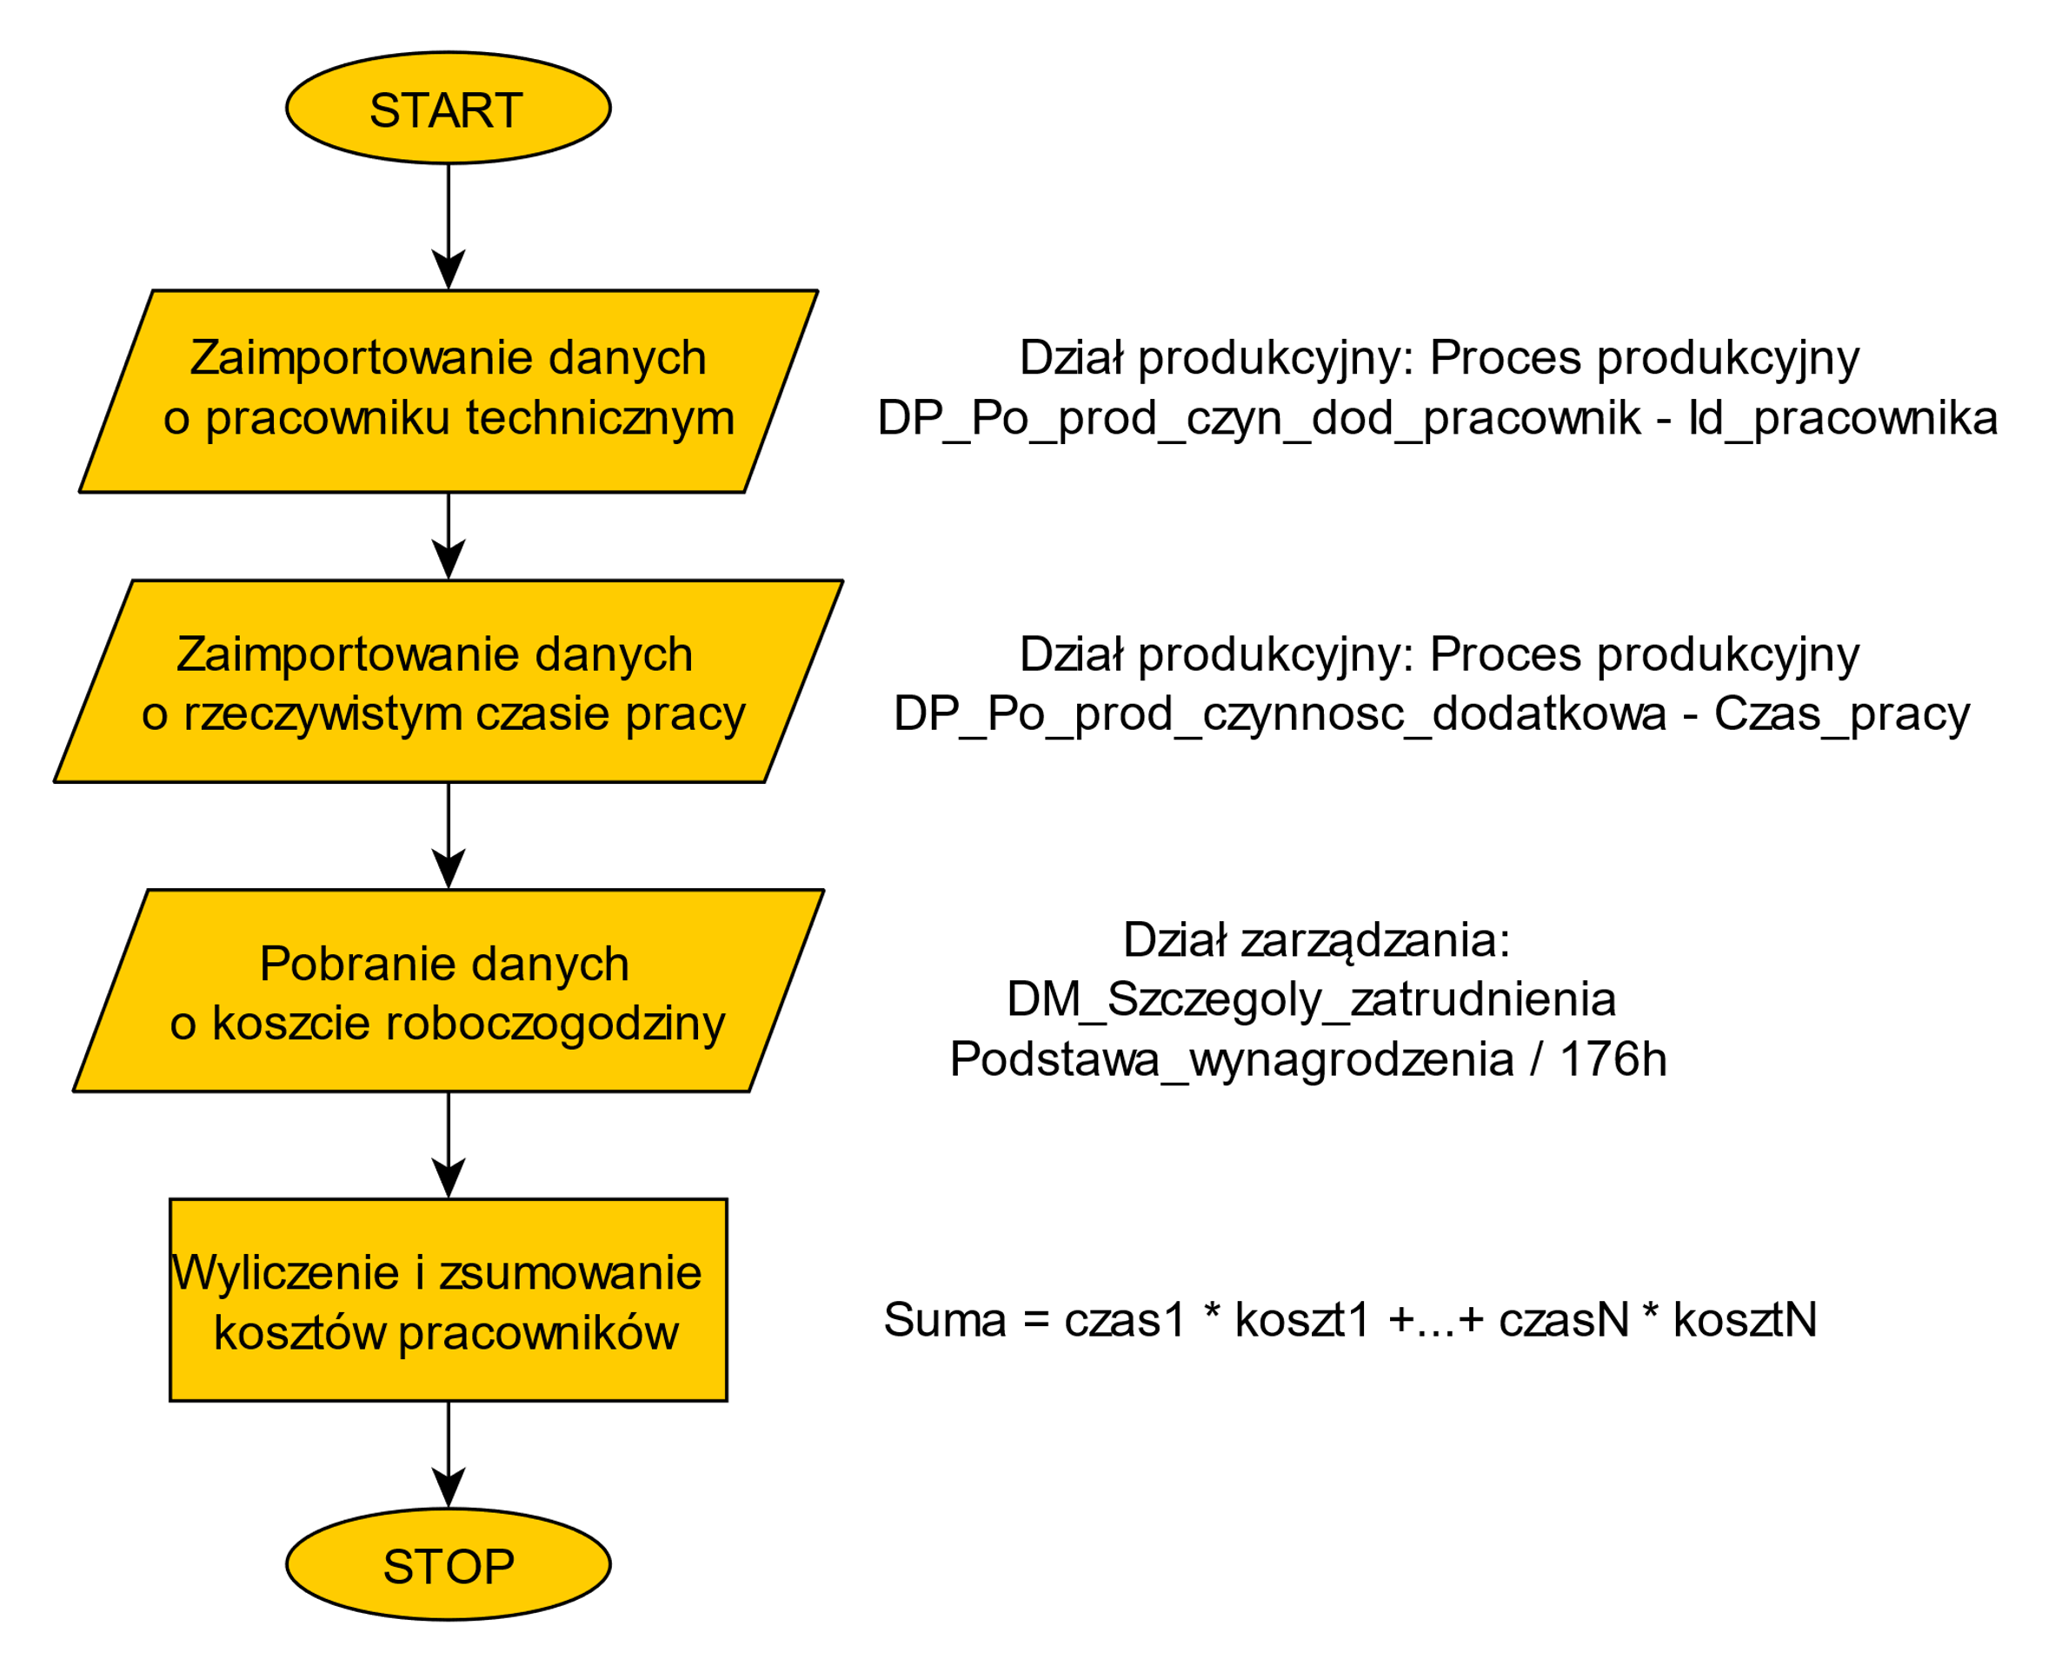
Koszt pracowników - kosztorys powykonawczy

Slide 25
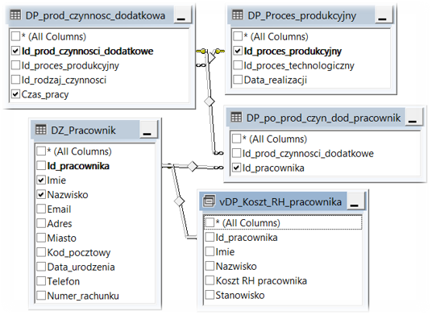
Koszt pracowników - kosztorys powykonawczy

Slide 26
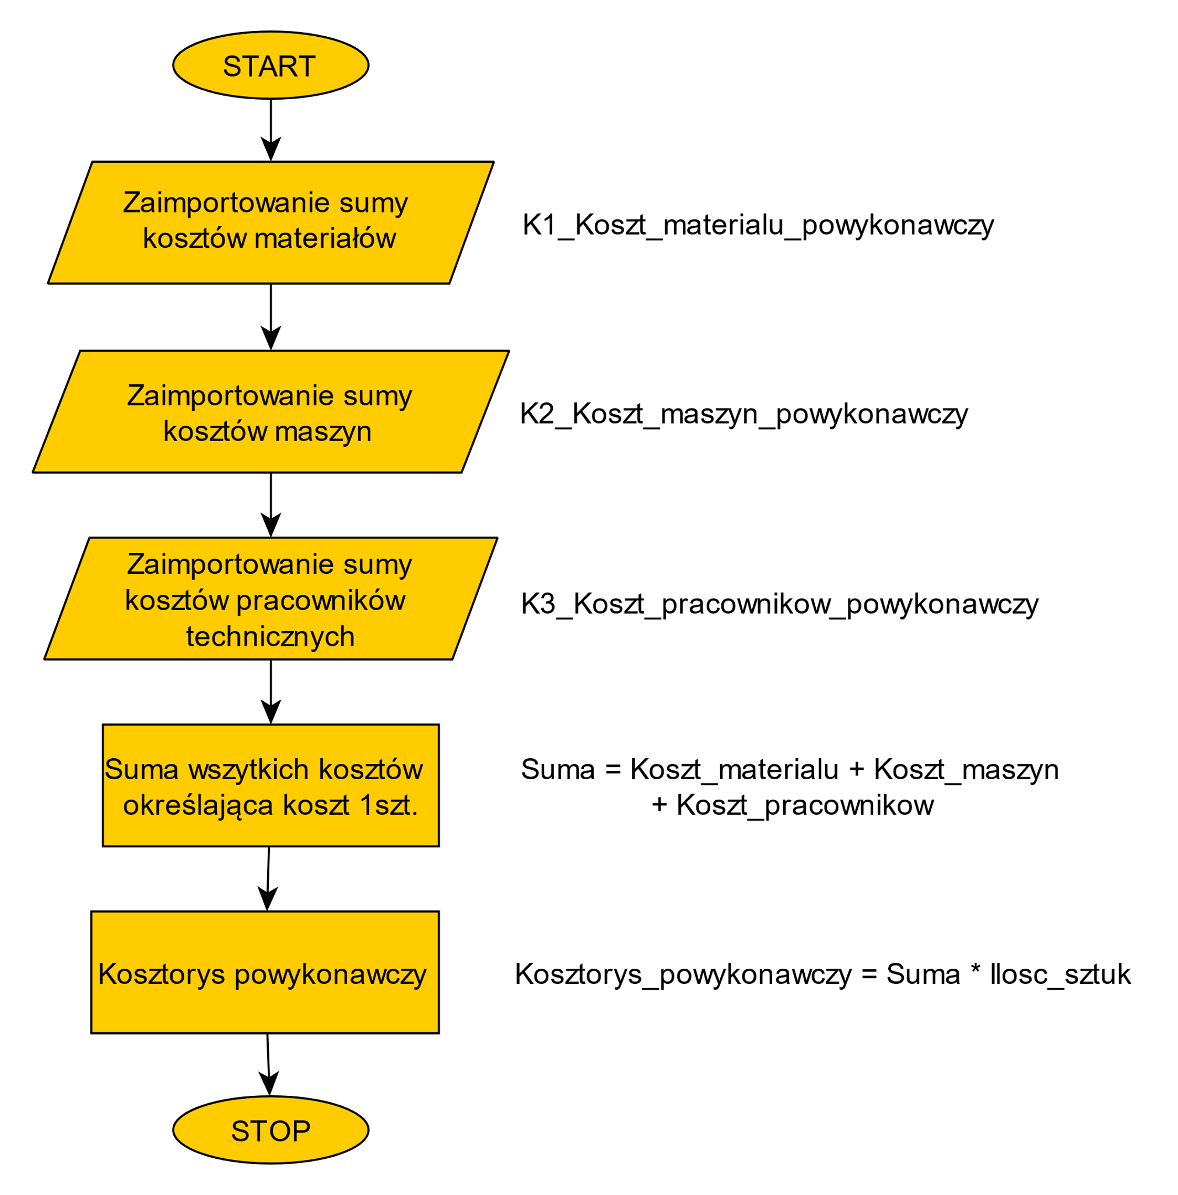
Kosztorys powykonawczy

Slide 27
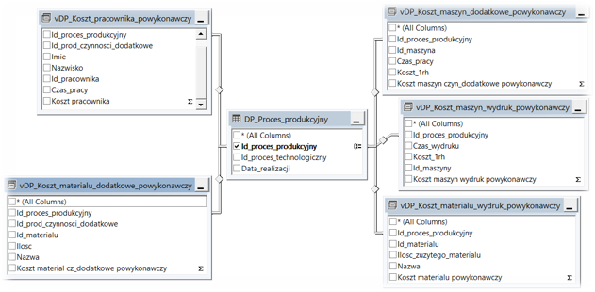
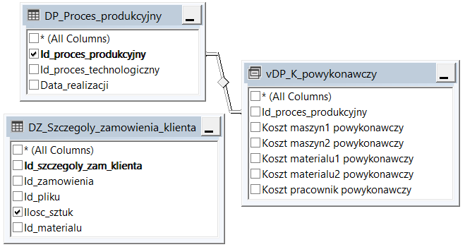
Kosztorys powykonawczy

Slide 28
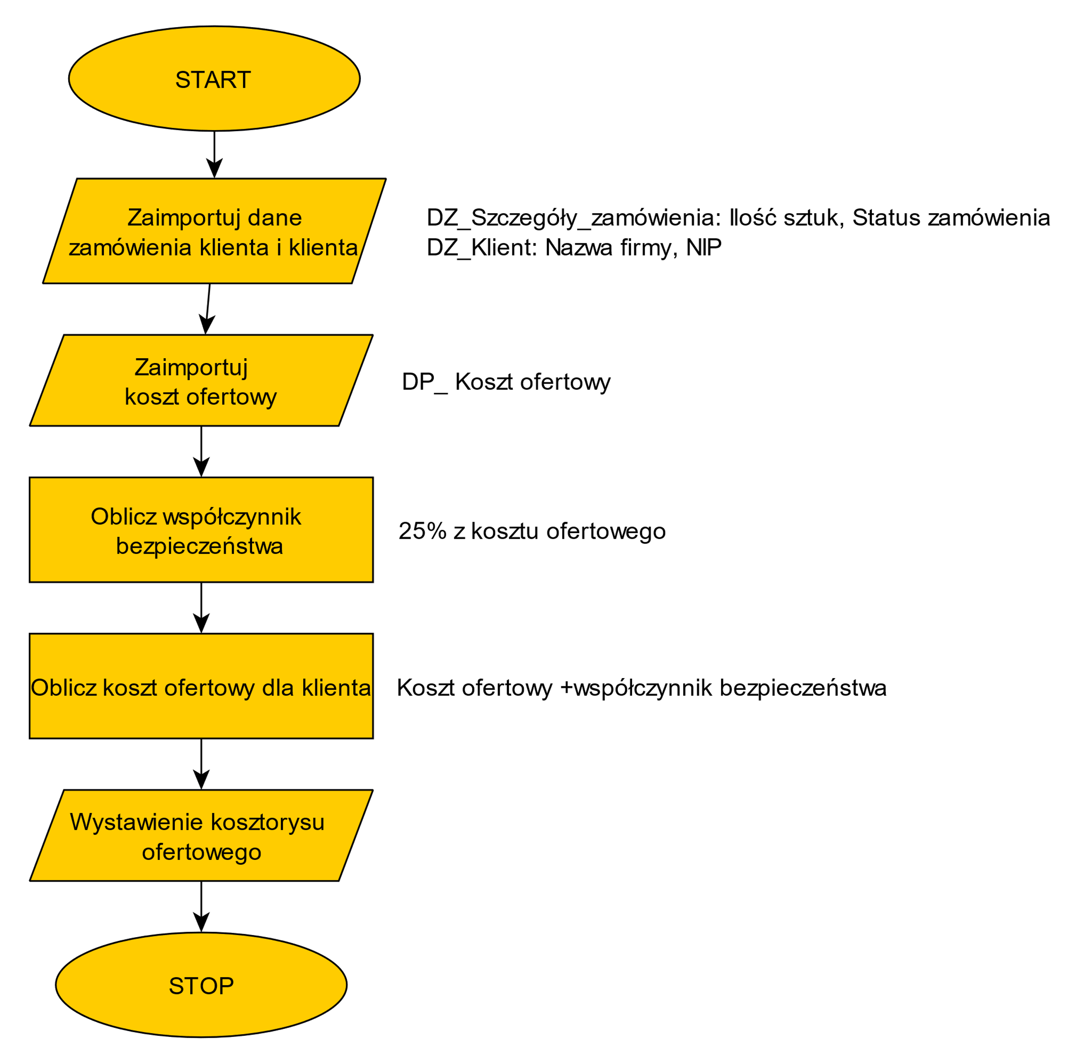
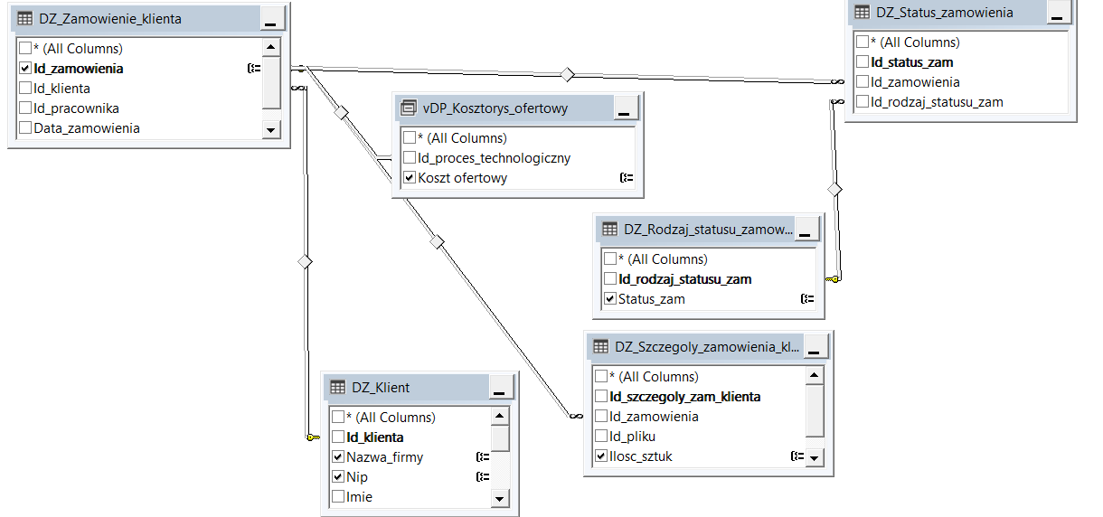
Oferta dla klienta
28

Slide 29
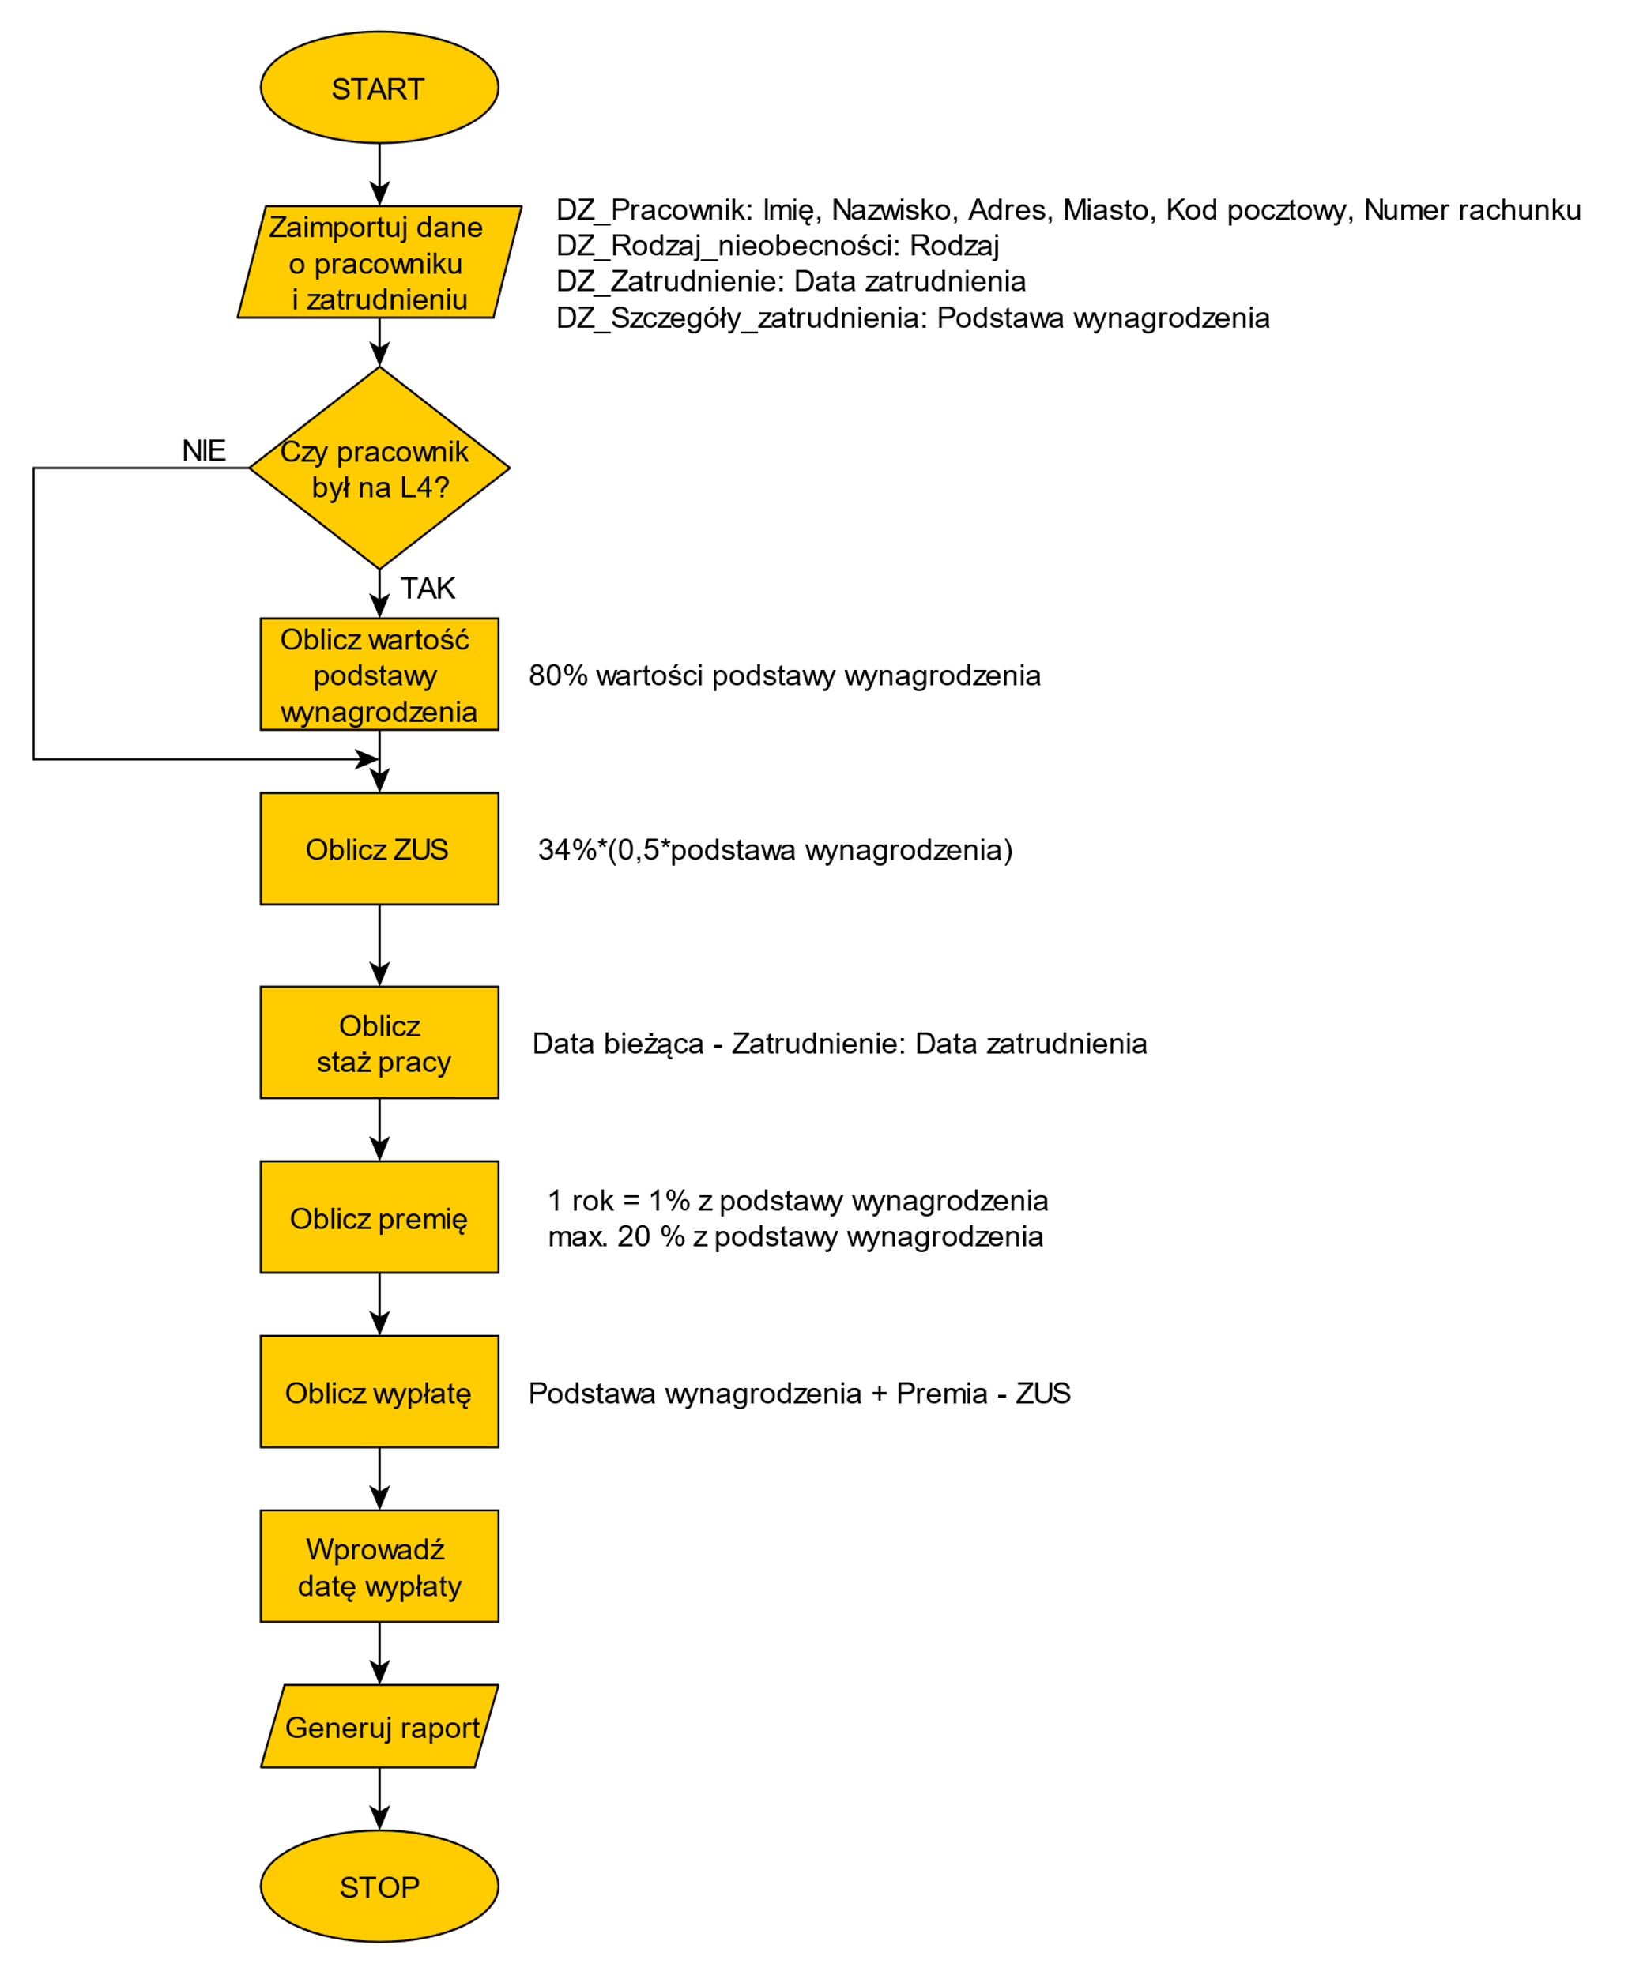
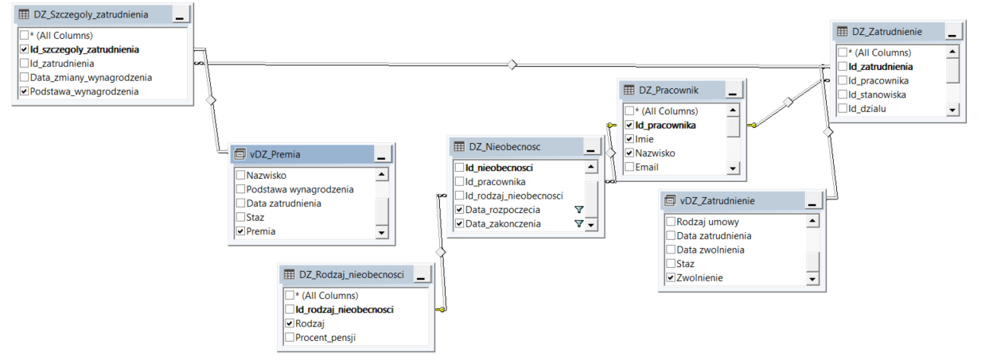
Wypłata
29

Slide 30
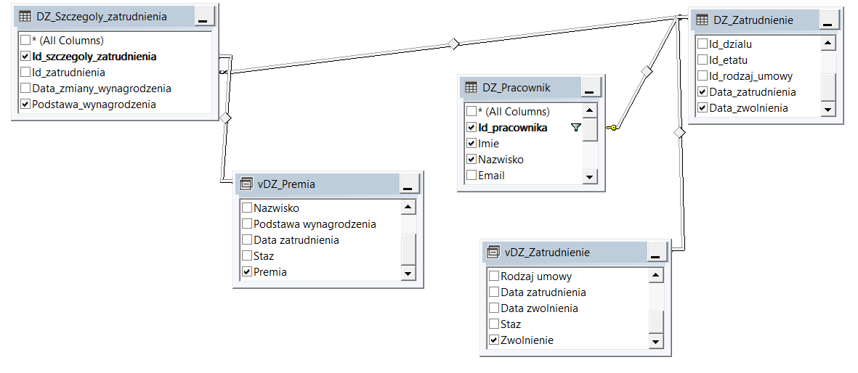
Wypłata

Slide 31
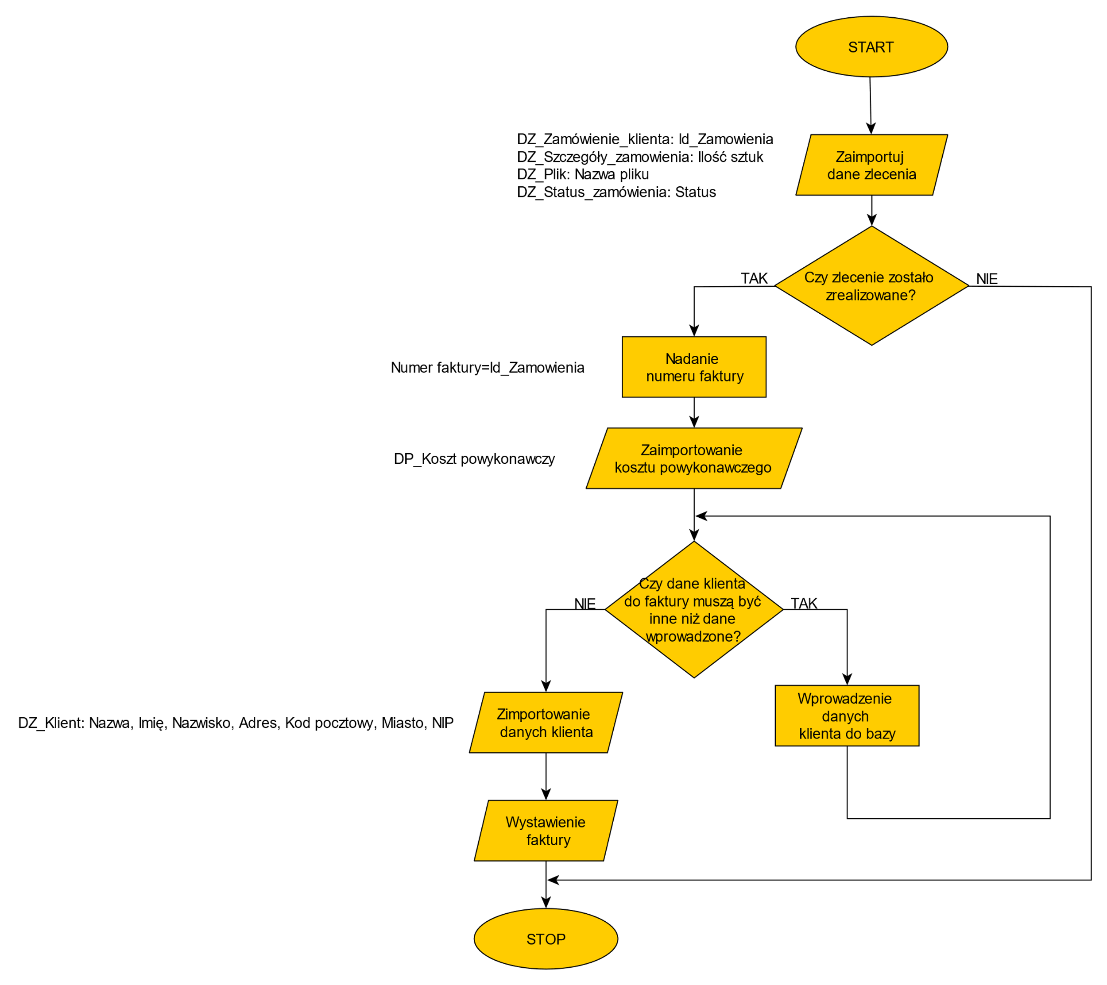
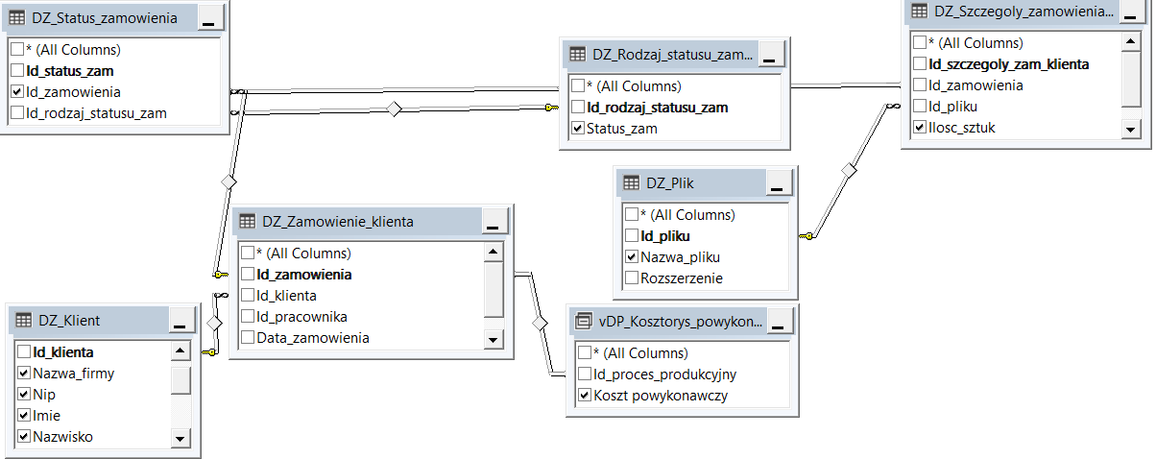
Wydanie faktury
31

Slide 32
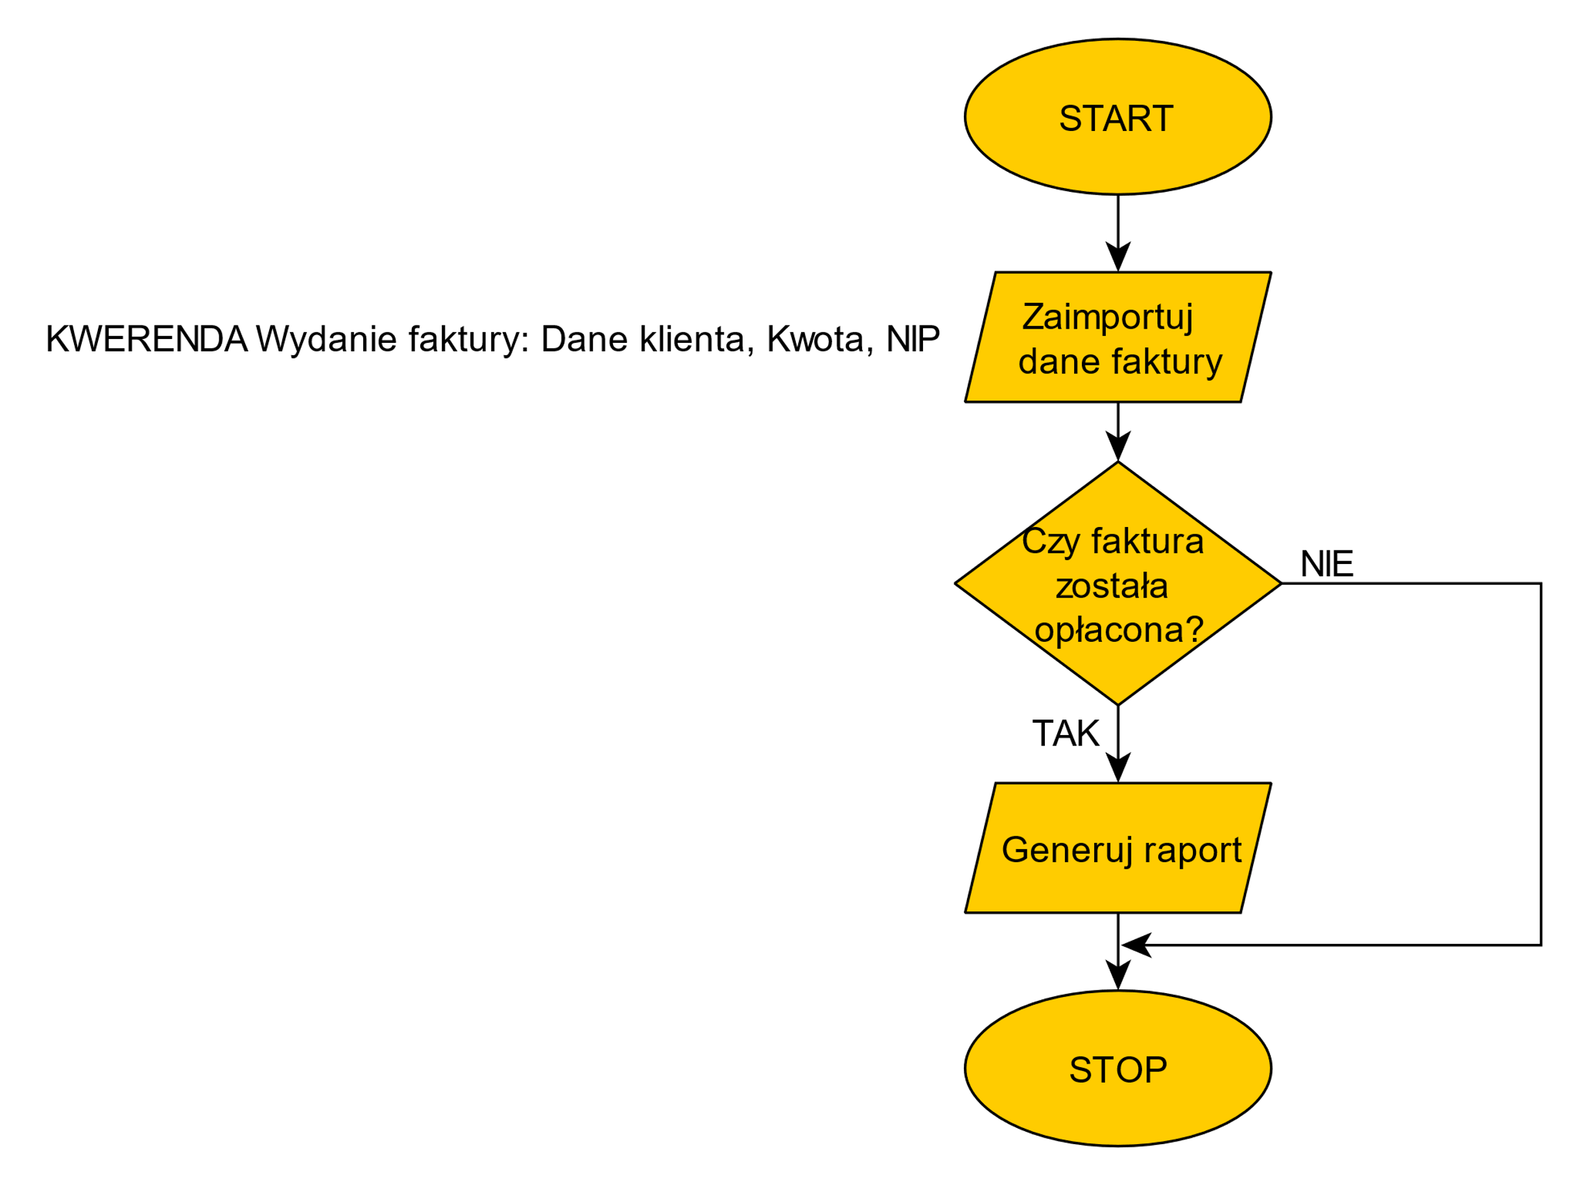
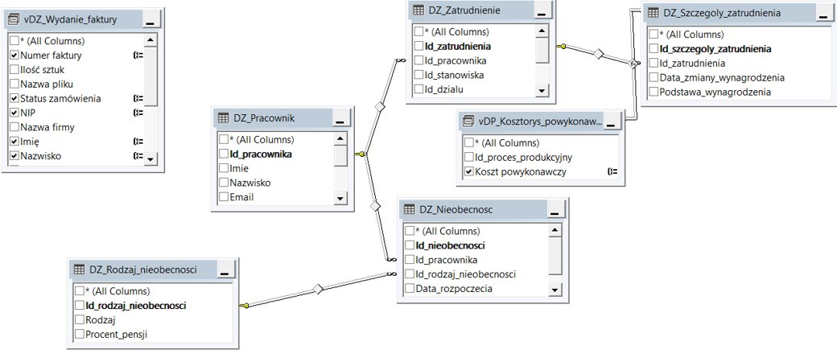
Wpływ
32

Slide 33
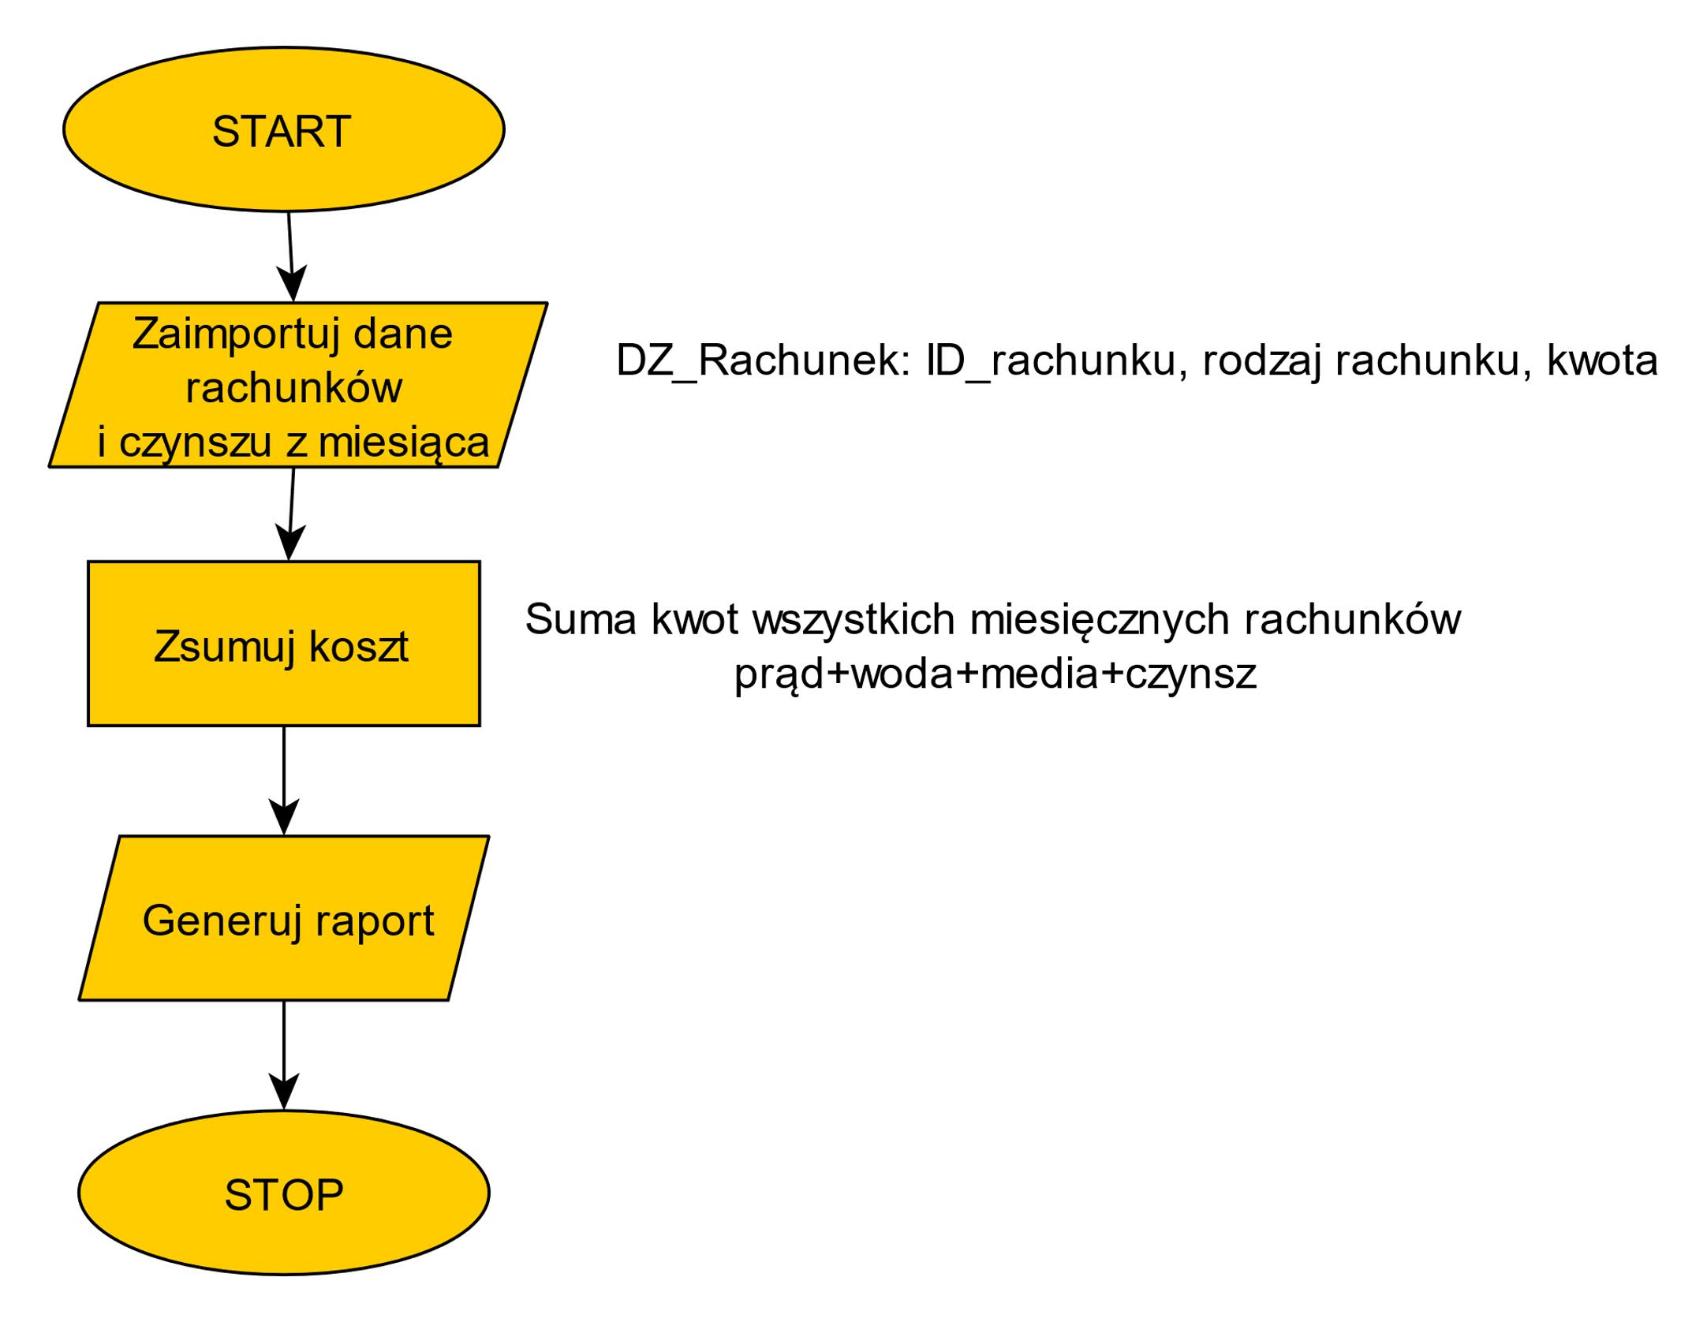
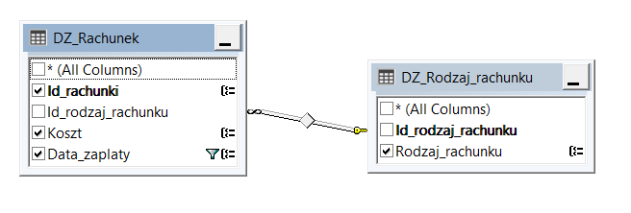
Opłaty stałe
33

Slide 34
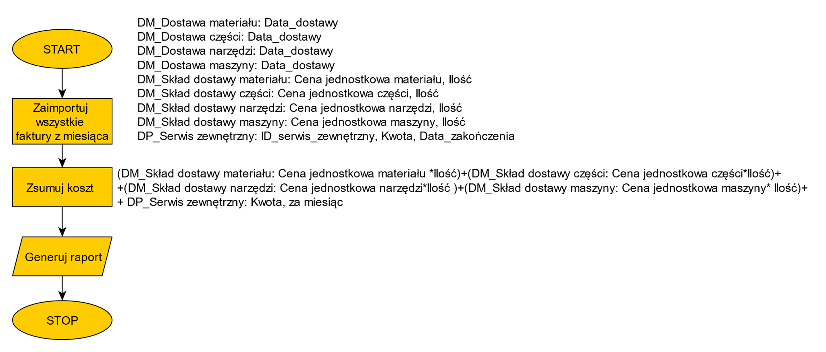
Koszty zewnętrzne
34

Slide 35
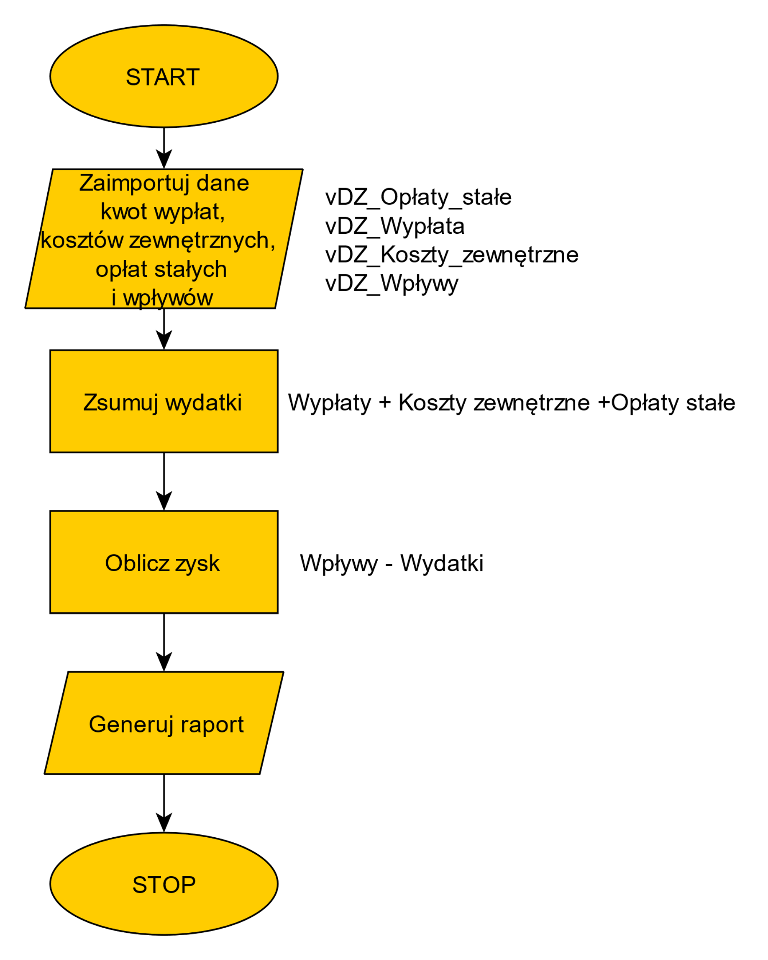
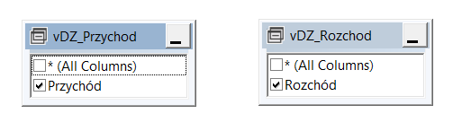
Bilans miesięczny
35

Slide 36
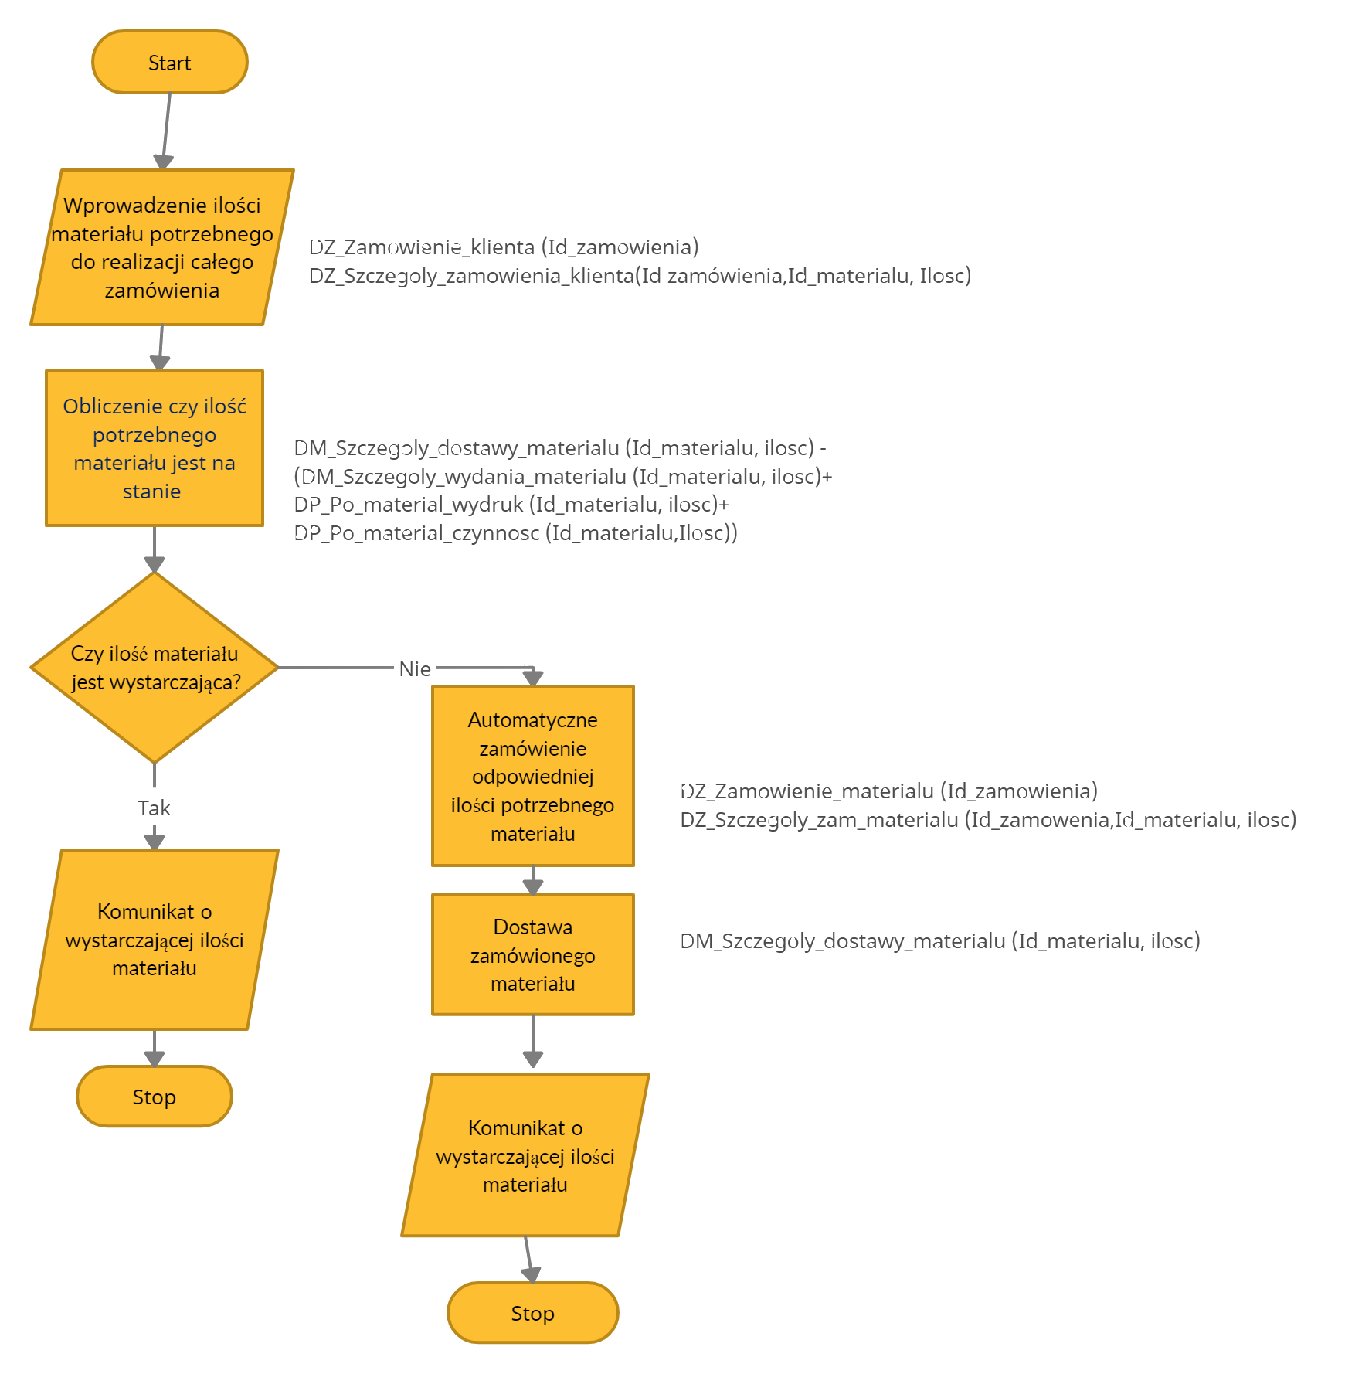
Uzupełnianie stanu magazynowego
36

Slide 37
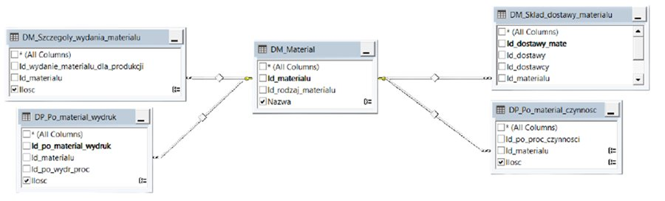

Slide 38
Podsumowanie
Projekt systemu wspomagającego zarządzanie drukarnią 3D był procesem bardzo złożonym, w trakcie jego realizacji poznaliśmy zarówno programy pozwalające na tworzenie modeli relacyjnych jak i środowisko programistyczne umożliwiające zaimplementowanie zaprojektowanych rozwiązań.
Wynikiem pracy jest aplikacja, która może być wykorzystana jako podstawa do dalszych prac nad projektem.

Slide 39
Podział zadań
Tworzenie: | Algorytmów działania | Modelu relacyjnego | Tabel w SQL | Widoków w SQL | Formularzy VS | Prezentacji
Banaczek Anna | x | x |  | x |  | x
Brzeziński Karol |  | x | x | x | x | x
Dobrowolska Julia | x | x |  | x | x | x
Bartosz Gębicki |  | x | x | x | x | x
Grzyb Konrad |  | x | x | x | x | x
Kryń Dawid |  | x | x | x | x | x
Styczewski Paweł |  | x | x | x | x | x
Wagner Jakub | x | x |  |  | x | x
Zieńczuk Magdalena |  | x | x |  | x | x

